Slide 1
Aprendizaje Supervisado
Dr. José Ramón Iglesias
DSP-ASIC BUILDER GROUP
Director Semillero TRIAC
Ingenieria Electronica
Universidad Popular del Cesar

Slide 2
Segunda Clase

Slide 3
Contenido de la Segunda Clase
Introducción al ML
Etapas en la aplicación del ML
Repaso:
Regresión Lineal y Polinomial,
Regresión Logística
Perceptrón.
Support Vector Machines.
SVC/SVR.
Datos no linealmente separables.
Función de costo.
Redes neuronales multicapa
Naive Bayes
Repaso:
Árboles de decisión
Ensemble learning.
Random Forest,
Bagging, Boosting y Voting.
Sistemas de recomendación.
Filtrado colaborativo.
“Buenas” prácticas en la aplicación de ML

Slide 4
SVM con datos no linealmente separables

Slide 5
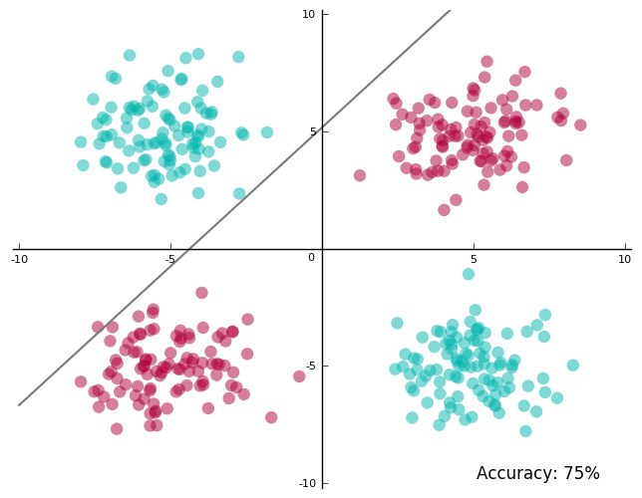
¿Qué hacer con datos no linealmente separables?
SVM es una técnica para separar los datos mediante un hiperplano.
Si los datos no son linealmente separables, dicho hiperplano no existe.
Solución: Proyectar los datos a una dimensión donde sí sean linealmente separables.

Slide 6
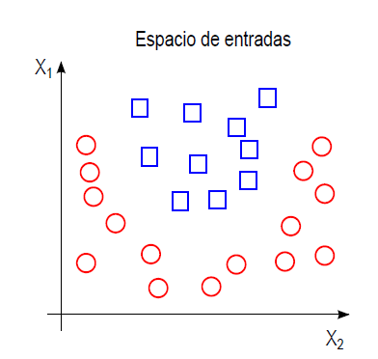
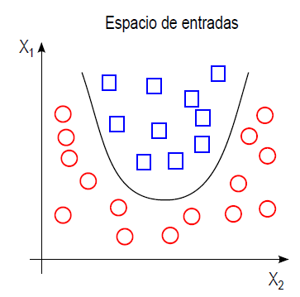
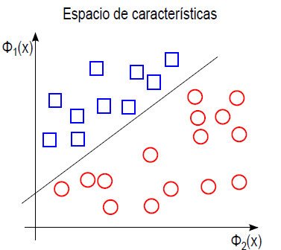
Definición de espacios transformados
Cuando los datos son no linealmente separables, en el Espacio de entradas
Se definen “Espacios transformados de alta dimensionalidad”
Para encontrar hiperplanos de separación óptima
Cada uno de los espacios transformados se denominan “Espacio de características”
El hiperplano en el espacio de características se transforma en una función no lineal en el espacio de entradas

Slide 7
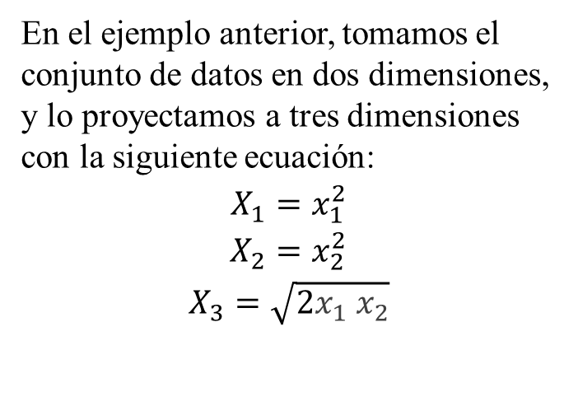
¿Cómo se ve el plano proyectado?
En el ejemplo anterior, tomamos el conjunto de datos en dos dimensiones, y lo proyectamos a tres dimensiones con la siguiente ecuación:
$$X_{1}=x_{1}^{2}$$
$$X_{2}=x_{2}^{2}$$
$$X_{3}=\sqrt{2x_{1} x_{2}}$$
Imagen dehttps://blog.statsbot.co/

Slide 8
¿Cómo se ve el plano proyectado?
Imagen de https://blog.statsbot.co/

Slide 9
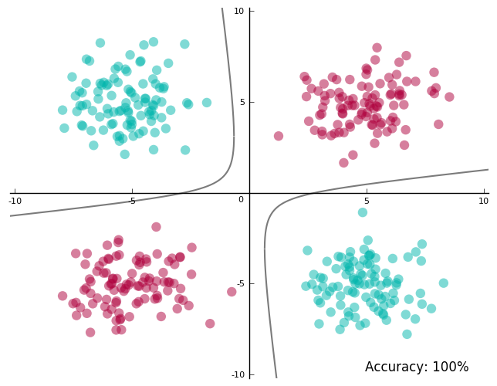
¿Y en el espacio de entradas?
Imagen de https://blog.statsbot.co/

Slide 10
SVM: Kernels
La manera en que el algoritmo de SVM realiza la proyección es mediante el uso de kernels.
Las funciones de kernel toma dos puntos del espacio original (de entradas), y devuelve el producto punto en el espacio proyectado (espacio de características).
Este producto punto es lo que la función de SVM necesita para calcular el costo.
En el ejemplo anterior, el kernel es: $K\left(x_{i},x_{j}\right)={\left\langle x_{i},x_{j}\right\rangle }^{2}$
En el ejemplo anterior, el kernel es: 𝑲(𝒙_𝒊,𝒙_𝒋 )=⟨𝒙_𝒊,𝒙_𝒋 ⟩^𝟐
El proceso iterativo del SVM determina la dimensionalidad del espacio de características, pudiendo ser mucho mayor que el de entradas

Slide 11
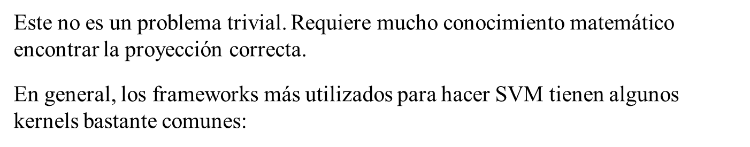
¿Cómo elegir el kernel?
Este no es un problema trivial. Requiere mucho conocimiento matemático encontrar la proyección correcta.
En general, los frameworks más utilizados para hacer SVM tienen algunos kernels bastante comunes:
Polinomial: $K\left(x,z\right)={\left(\left\langle x,z\right\rangle +c\right)}^{d}$
Polinomial: 𝐾(𝑥,𝑧)=(⟨𝑥,𝑧⟩+𝑐)^𝑑
Radial Basis Functions (RBF): $K\left(x,z\right)=\exp\left(\frac{−{\left(x−z\right)}^{2}}{1σ^{2}}\right)$
Radial Basis Functions (RBF): 𝐾(𝑥,𝑧)=exp⁡((−(𝑥−𝑧)^2)/(1𝜎^2 ))
Sigmoid: $K\left(x,z\right)=\tanh\left(c \left\langle x,z\right\rangle +h\right)$
Sigmoid: 𝐾(𝑥,𝑧)=tanh⁡(𝑐 ⟨𝑥,𝑧⟩+ℎ)
Notes:
Ejemplos de selección de parámetros para RBF y regularización: https://chrisalbon.com/machine_learning/support_vector_machines/svc_parameters_using_rbf_kernel/

Slide 12
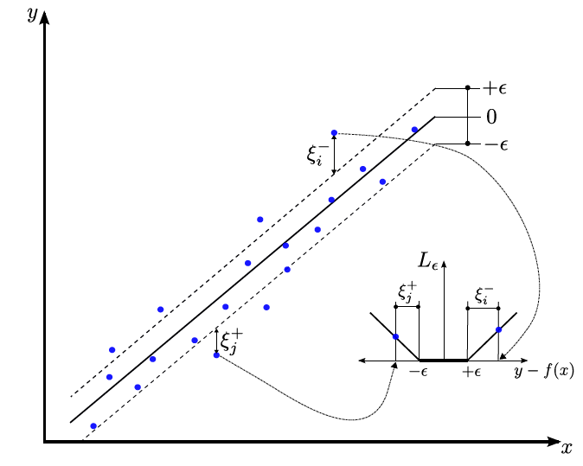
Support Vector Regression
Se basa en la idea de SVMs de buscar los vectores de soporte, pero en este caso el valor de y_{i} es un número real.
Utiliza necesariamente “márgenes blandos”, requiere un parámetro adicional ε para calcular la función de costo.
En general la regresión lineal es más popular, pero con el uso de kernels, se pueden lograr regresiones no lineales muy interesantes.

Slide 13
Demo Time (demo_5_kernels)

Slide 14
Redes Neuronales Artificiales (Introducción)

Slide 15
Redes Neuronales Artificiales
Es un sistema que:
Pertenece al Machine Learning
Aprende mediante la experiencia
Mediante la evaluación del error obtenido, se adapta para minimizarlo
Permite resolver problemas complejos
Aprende a través de la aproximación de funciones no lineales con muchas incógnitas

Slide 16
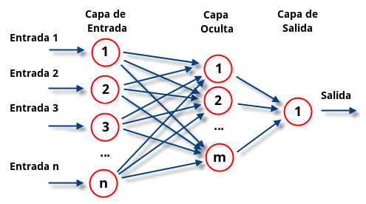
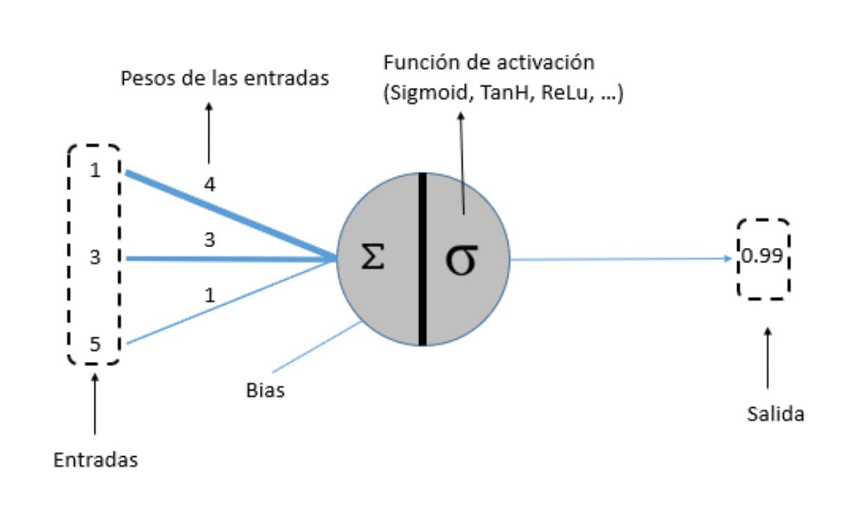
Partes de una red neuronal artificial

Slide 17
Tipos de redes neuronales artificiales
Perceptrón simple
Perceptrón Multicapa
Red Convolucional
Red Neuronal Recurrente
Red de Base Radial (RBF)

Slide 18
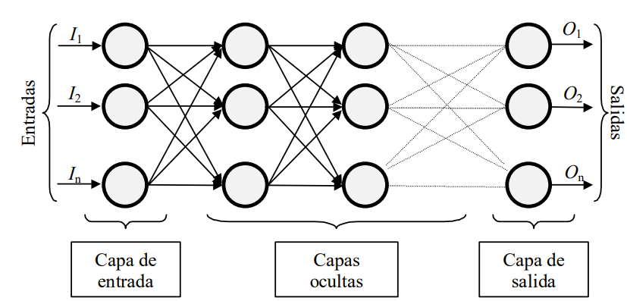
Tipos aprendizajes en redes neuronales artificiales
Supervisado
Por corrección de errores
Estocástico
No supervisado
Hebbiano
Competitivo y cooperativo
Por refuerzo

Slide 19
¿En qué se aplican las redes neuronales artificiales?
Hay muchos tipos diferentes de redes neuronales; cada uno de los cuales tiene una aplicación particular más apropiada. Ejemplos:
Biología
Empresas
Medioambiente
Finanzas
Manufacturación
Medicina
Militares
Análisis del clima
Análisis de la superficie terrestre

Slide 20
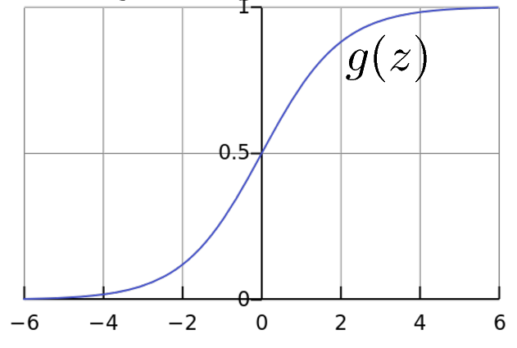
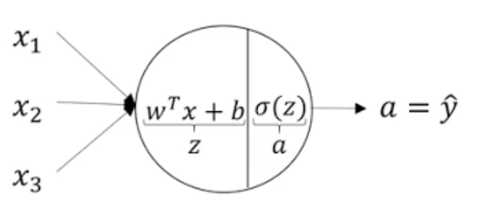
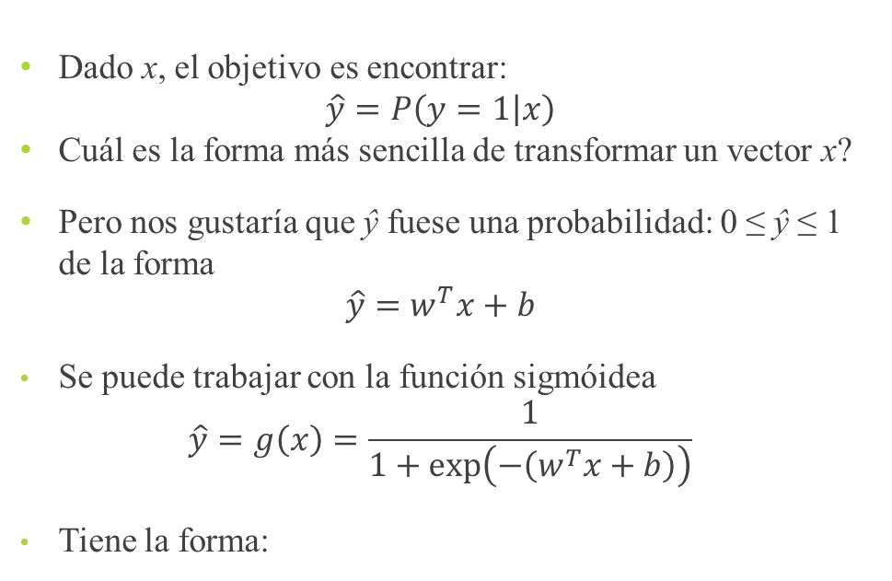
Repaso de la Regresión Logística
Dado x, el objetivo es encontrar:
$$\hat{y}=P\left(y=1 | x\right)$$
Cuál es la forma más sencilla de transformar un vector x?
Pero nos gustaría que ŷ fuese una probabilidad: 0 ≤ ŷ ≤ 1 de la forma
$$\hat{y}=w^{T}x+b$$
Se puede trabajar con la función sigmóidea
$$\hat{y}=g\left(x\right)=\frac{1}{1+\exp\left(−\left(w^{T}x+b\right)\right)}$$
Tiene la forma:

Slide 21
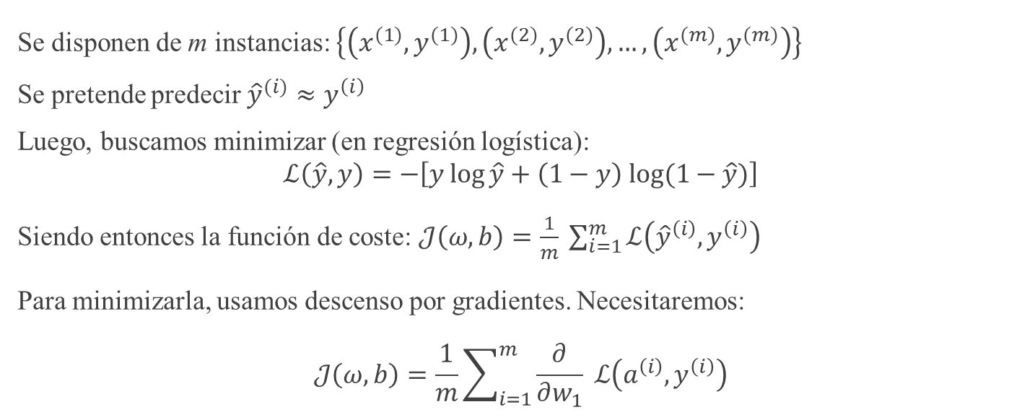
Repaso de la regresión logística: Coste
Se disponen de m instancias: $\left\{\left(x^{(1)},y^{(1)}\right), \left(x^{(2)},y^{(2)}\right), …,\left(x^{(m)},y^{(m)}\right)\right\}$
Se pretende predecir ${\hat{y}}^{(i)}≈y^{\left(i\right)}$
Luego, buscamos minimizar (en regresión logística):
$$ℒ\left(\hat{y},y\right)=−\left[y\log{\hat{y}}+\left(1−y\right) log⁡(1−\hat{y})\right]$$
Siendo entonces la función de coste: $𝒥\left(ω,b\right)=\frac{1}{m} \sum_{i=1}^{m}{ℒ\left({\hat{y}}^{\left(i\right)},y^{\left(i\right)}\right)}$
Para minimizarla, usamos descenso por gradientes. Necesitaremos:
$$𝒥\left(ω,b\right)=\frac{1}{m}\sum_{i=1}^{m}{\frac{∂}{∂w_{1}} ℒ\left(a^{\left(i\right)},y^{\left(i\right)}\right)}$$

Slide 22
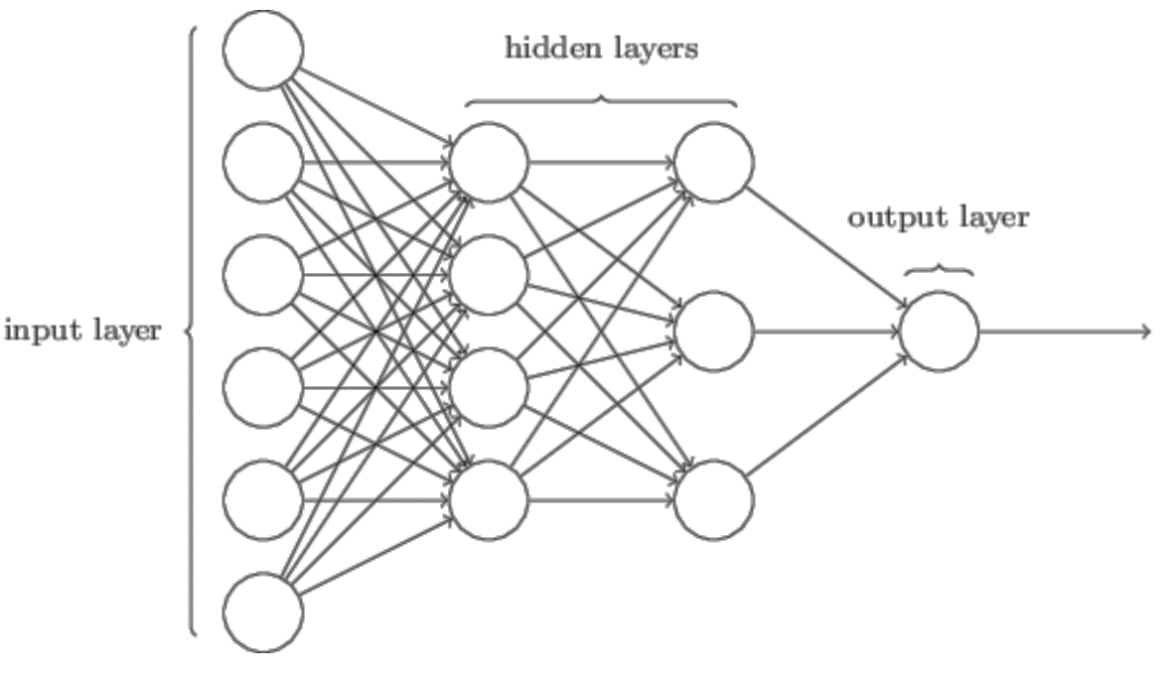
Redes Neuronales

Slide 23
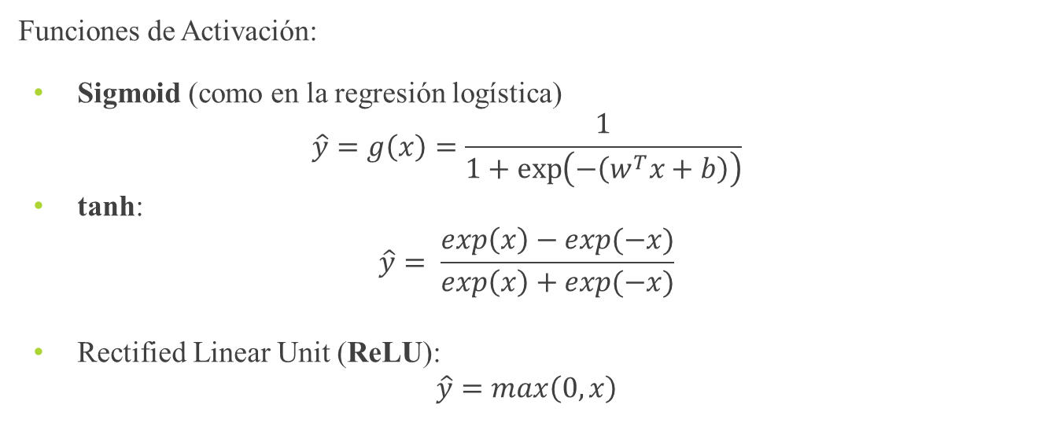
Redes Neuronales
Funciones de Activación:
Sigmoid (como en la regresión logística)
$$\hat{y}=g\left(x\right)=\frac{1}{1+\exp\left(−\left(w^{T}x+b\right)\right)}$$
tanh:
$$\hat{y}= \frac{\exp\left(x\right)−exp⁡(−x)}{\exp\left(x\right)+exp⁡(−x)}$$
Rectified Linear Unit (ReLU):
$$\hat{y}=\max\left(0,x\right)$$
Link

Slide 24
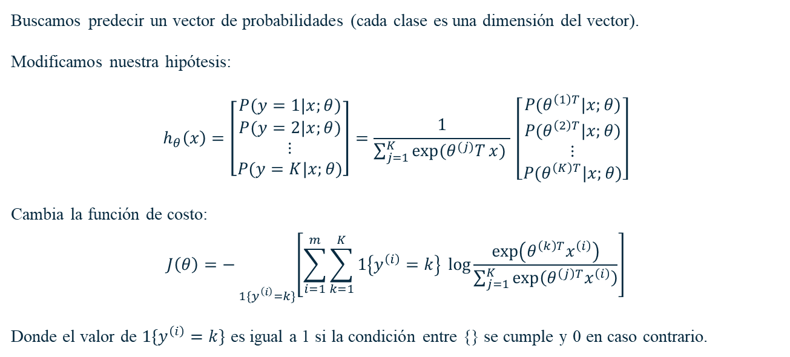
Regresión softmax (múltiples clases)
Buscamos predecir un vector de probabilidades (cada clase es una dimensión del vector).
Modificamos nuestra hipótesis:
$$h_{θ}\left(x\right)=\left[\begin{matrix}P(y=1|x;θ) \\ P(y=2|x;θ) \\ ⋮ \\ P(y=K|x;θ)\end{matrix}\right]=\frac{1}{\sum_{j=1}^{K}{exp⁡(θ^{(j)}T}x) } \left[\begin{matrix}P(θ^{\left(1\right)T}|x;θ) \\ P(θ^{\left(2\right)T}|x;θ) \\ ⋮ \\ P(θ^{\left(K\right)T}|x;θ)\end{matrix}\right]$$
Cambia la función de costo:
$$J\left(θ\right)=−{}_{1\{y^{\left(i\right)}=k\}}^{}{\left[\sum_{i=1}^{m}{\sum_{k=1}^{K}{1\left\{y^{\left(i\right)}=k\right\}\log{\frac{\exp\left(θ^{\left(k\right)T}x^{\left(i\right)}\right)}{\sum_{j=1}^{K}{\exp\left(θ^{\left(j\right)T}x^{\left(i\right)}\right)}}}}}\right]}$$
Donde el valor de $1\{y^{\left(i\right)}=k\}$ es igual a 1 si la condición entre {} se cumple y 0 en caso contrario.
Notes:
Se puede ver el caso K=2 en "Relationship to Logistic Regression": http://deeplearning.stanford.edu/tutorial/supervised/SoftmaxRegression/

Slide 25
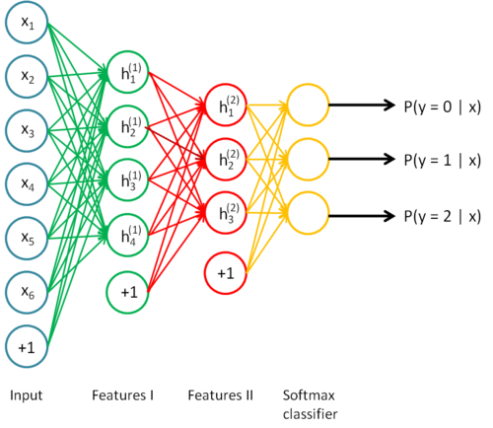
Redes neuronales multiclases

Slide 26
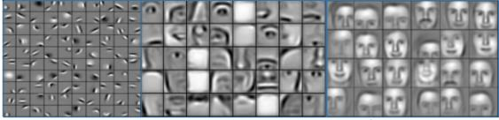
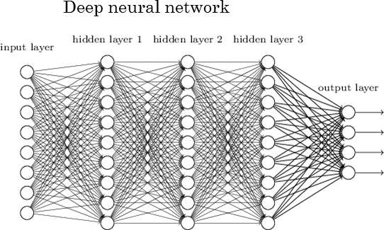
Redes neuronales profundas (deep learning)

Slide 27
Redes Neuronales
Dataset:
Train/Test/Validation
Ahora?
Muchísimos datos (>> 10.000.000 registros)
Entrenamiento
Test
Validación
Entrenamiento
Asegurarse que test / validation vienen de la misma distribución

Slide 28
Redes neuronales: sesgo y varianza
Underfitting (high bias):
Ampliar la red
Cambiar la arquitectura de la red
Overfitting (high variance):
Agregar más datos
Regularización
Cambiar la arquitectura de la red
¿Cómo se determinan …
el número de capas ocultas (hidden layers)?
el número de unidades (units)?
qué función de activación usar?
Idea
Programa-ción
Prueba
Rediseño
Notes:
Un post muy bueno sobre el tema: http://scott.fortmann-roe.com/docs/BiasVariance.html

Slide 29
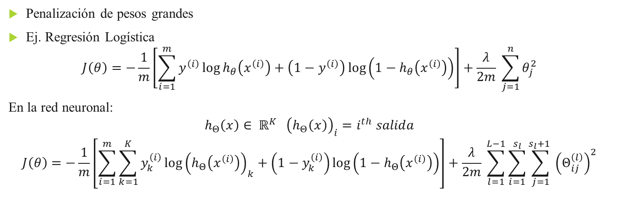
Redes neuronales: regularización
Penalización de pesos grandes
Ej. Regresión Logística
$$J\left(θ\right)=−\frac{1}{m}\left[\sum_{i=1}^{m}{y^{\left(i\right)}\log{h_{θ}\left(x^{\left(i\right)}\right)}}+\left(1−y^{\left(i\right)}\right)\log\left(1−h_{θ}\left(x^{\left(i\right)}\right)\right)\right]+\frac{λ}{2m} \sum_{j=1}^{n}{θ_{j}^{2}}$$
En la red neuronal:
$$h_{Θ}\left(x\right)∈ ℝ^{K} {\left(h_{Θ}\left(x\right)\right)}_{i}=i^{th} salida$$
$$J\left(θ\right)=−\frac{1}{m}\left[\sum_{i=1}^{m}{\sum_{k=1}^{K}{y_{k}^{\left(i\right)}\log{{\left(h_{Θ}\left(x^{\left(i\right)}\right)\right)}_{k}}}}+\left(1−y_{k}^{\left(i\right)}\right)\log\left(1−h_{Θ}\left(x^{\left(i\right)}\right)\right)\right]+\frac{λ}{2m} \sum_{l=1}^{L−1}{\sum_{i=1}^{s_{l}}{\sum_{j=1}^{s_{l}+1 }{{\left(Θ_{ij}^{\left(l\right)}\right)}^{2}}}}$$

Slide 30
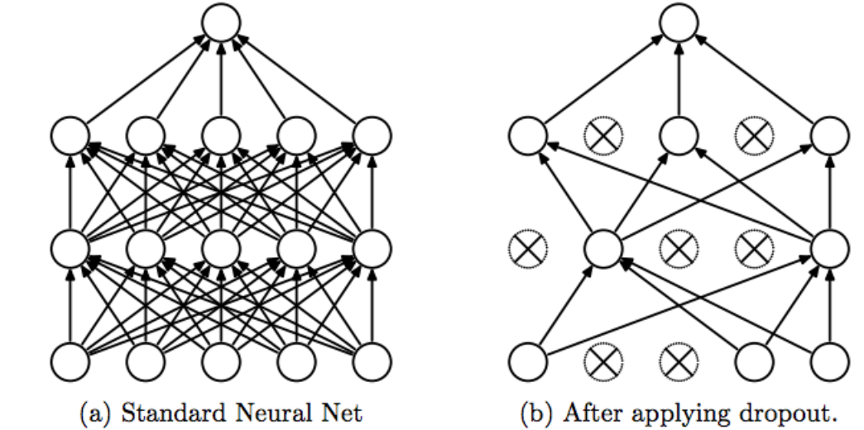
Redes Neuronales: Dropout

Slide 31
Demo time (demo_6_neural_networks)

Slide 32
Naive Bayes

Slide 33
Naive Bayes
Es un clasificador basado en el teorema de Bayes, con una asunción “inocente” sobre los datos.
Son “naive” porque se asume que las variables predictoras son independientes entre sí.
Es muy sencillo de programar y entender.
Sirve mucho como línea base de comparación, puede tener resultados que sobrepasan a algoritmos mucho más complejos.
Es rápido de entrenar y funciona con datos de mucha dimensionalidad (e.g. es muy útil a la hora de clasificar documentos).

Slide 34
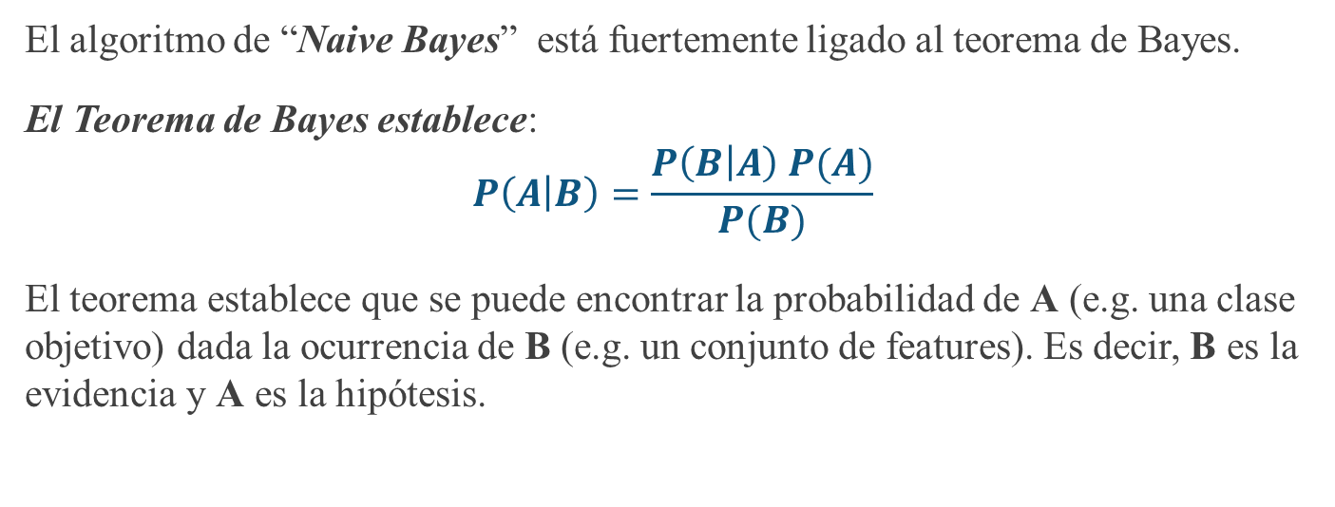
Teorema de Bayes
El algoritmo de “Naive Bayes” está fuertemente ligado al teorema de Bayes.
El Teorema de Bayes establece:
$$P\left(A | B\right)=\frac{P\left(B | A\right) P(A)}{P(B)}$$
El teorema establece que se puede encontrar la probabilidad de A (e.g. una clase objetivo) dada la ocurrencia de B (e.g. un conjunto de features). Es decir, B es la evidencia y A es la hipótesis.

Slide 35
Naive Bayes: Asunciones
Bajo el teorema de Bayes, la principal asunción es que los atributos son independientes entre sí. Esto significa que la presencia de una característica no afecta a las otras. Esta asunción es “naive”, por eso el nombre del algoritmo.
Una segunda asunción, es que todos los atributos tienen el mismo efecto en la salida del algoritmo.

Slide 36
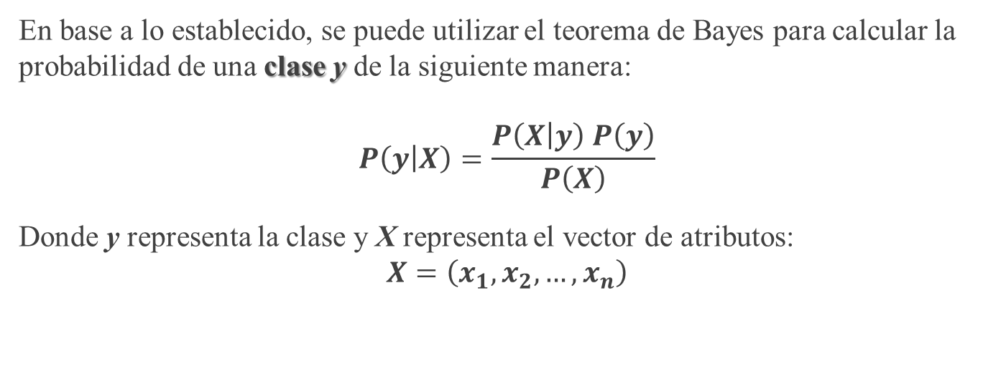
Naive Bayes: Utilizando el Teorema de Bayes
En base a lo establecido, se puede utilizar el teorema de Bayes para calcular la probabilidad de una clase y de la siguiente manera:
$$P\left(y | X\right)=\frac{P\left(X | y\right) P\left(y\right)}{P\left(X\right)}$$
Donde y representa la clase y X representa el vector de atributos:
$$X=\left(x_{1},x_{2},…,x_{n}\right)$$

Slide 37
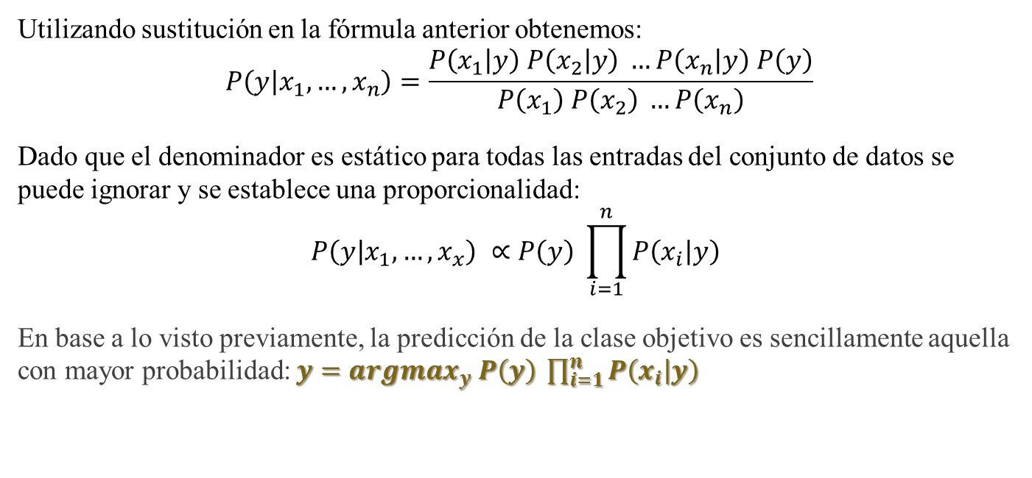
Naive Bayes: Utilizando el Teorema de Bayes
Utilizando sustitución en la fórmula anterior obtenemos:
$$P\left(y | x_{1},…,x_{n}\right)=\frac{P\left(x_{1} | y\right) P\left(x_{2} | y\right) …P\left(x_{n} | y\right) P\left(y\right)}{P\left(x_{1}\right) P\left(x_{2}\right) …P\left(x_{n}\right)}$$
Dado que el denominador es estático para todas las entradas del conjunto de datos se puede ignorar y se establece una proporcionalidad:
$$P\left(y | x_{1}, …,x_{x}\right) ∝P\left(y\right) \prod_{i=1}^{n}{P\left(x_{i} | y\right)}$$
En base a lo visto previamente, la predicción de la clase objetivo es sencillamente aquella con mayor probabilidad: $y=argmax_{y} P\left(y\right) \prod_{i=1}^{n}{P\left(x_{i} | y\right)}$

Slide 38
Naive Bayes: Algoritmo
Convertir el conjunto de datos en tablas de frecuencias.
Crear una tabla de probabilidad calculando las correspondientes de cada evento.
Calcular la probabilidad para cada clase $${P\left(y\right)}/{∀ y}∈Y$$
Calcular la probabilidad para cada clase 𝑷(𝒚)∕〖∀ 𝒚〗∈𝒀
Calcular la probabilidad condicional de cada atributo dada cada clase: $${P\left(x_{i} | y\right)}/{0≤i≤n}, ∀ y∈Y$$
Calcular la probabilidad condicional de cada atributo dada cada clase: 〖𝑷(𝒙_𝒊│𝒚)〗∕〖𝟎≤𝒊≤𝒏〗, ∀ 𝒚∈𝒀
Calcular la clase de acuerdo a la que maximice la probabilidad (o, en este caso la proporción): $y={argmax}_{y} P\left(y\right) \prod_{i=1}^{n}{P\left(x_{i} | y\right)}$
Calcular la clase de acuerdo a la que maximice la probabilidad (o, en este caso la proporción): 𝒚=〖𝒂𝒓𝒈𝒎𝒂𝒙〗_𝒚 𝑷(𝒚) ∏_(𝒊=𝟏)^𝒏▒〖𝑷(𝒙_𝒊│𝒚) 〗

Slide 39
Puntos fuertes y débiles de Naive Bayes
Ventajas
Un manera fácil y rápida para problemas de clasificación binarios y multiclase.
Se comporta mejor que otros modelos de clasificación
Es bueno para solucionar problemas de dimensionalidad y rendimiento
Desventajas
Son pobres estimadores.
Problemas con la presunción de independencia
Asigna probabilidad de 0 a características no observadas en el entrenamiento

Slide 40
Naive Bayes: Tipos de algoritmos
Bernoulli Naive Bayes: Para casos donde los atributos son variables binarias (e.g. si una palabra ocurre o no en un documento).
Multinomial Naive Bayes: Para casos donde los atributos representan frecuencias (e.g. la cantidad de veces que una palabra ocurre en un documento).
Gaussian Naive Bayes: Para casos donde los atributos toman valores continuos, se asume que los valores son muestras de una distribución gaussiana (esto se usa para calcular las probabilidades condicionales en el algoritmo).
Notes:
Por si tenemos tiempo: https://www.kaggle.com/dilip990/spam-ham-detection-using-naive-bayes-classifier

Slide 41
Naive Bayes: Relación con Regresión Logística
Naive Bayes es un modelo generativo, es decir, que intenta modelar la probabilidad p(y|x) donde "y" representa la etiqueta y "x" representa los atributos. A grandes rasgos, trata de generar los atributos del modelo dada la etiqueta.
La Regresión Logística es un modelo discriminativo, es decir, que intenta modelar la probabilidad p(y|x). A grandes rasgos, determina la etiqueta "y" a partir del vector de atributos "x". Esto quiere decir que no le hace falta hacer ninguna asunción sobre p(x) ya que no es necesaria para modelar.
Notes:
https://www.research.ed.ac.uk/portal/files/10482724/crftut_fnt.pdf

Slide 42
Demo Time (demo_7_naive_bayes)

Slide 43
Dudas … Consultas

